Slide 1

Distrikt -2305
Medlemskap
Notes:
VELKOMMEN TIL DIGITALT KURS I DISTRIKT 2305
Dette kurset er en erstatning for styreseminar som har vært
den vanlige måten å
gjøre opplæring på i D2305
Det inneholder hint og tips om hvordan man kan jobbe videre med medlemsutvikling

Slide 2

  VÅR KLUBBVISJON
  SAMMEN
  SER VI EN KLUBB
  SOM
  ØNSKER
  UTVIKLING OG TRIVSEL
  FOR
  VÅRE MEDLEMMER
  <ditt klubbnavn>
Notes:
"Sammen ser vi en klubb som ønsker utvikling og trivsel for våre medlemmer."
Utvikling: Yrkesmessig nettverk, foredrag og nye utfordringer.
Trivsel: Vennskap, støtte og et trygt fellesskap.
Sammen: Ingenting skjer alene – vi bygger klubben som et lag.
Medlemskap i Rotary gir muligheter for personlig utvikling, nettverksbygging, engasjement i lokalsamfunnet og internasjonal innsats.
Trekk frem det dere får til og er stolte av
Framsnakk klubbmøtene, foredragene, festene og hverandre!
Fortell om mentor-ordningen dere har for nye medlemmer
Er dere engasjert i ungdomsarbeid?

Slide 3

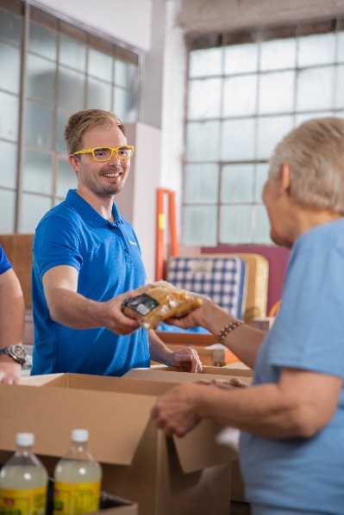
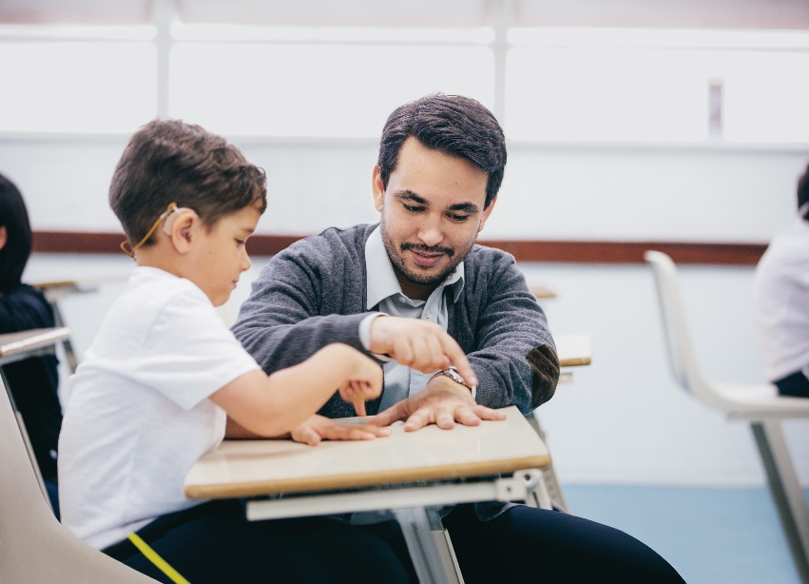
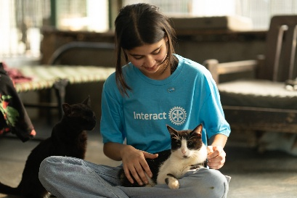
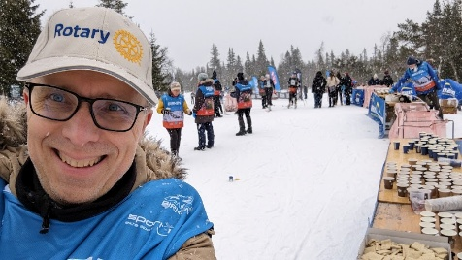
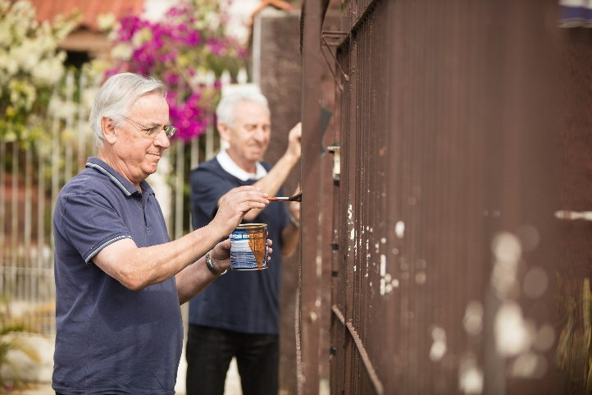
  DAGENS AGENDA
SPEILET
ROTARIANEREN 2.0
VÅRE VERDIER
MØTENE
HANDLING
GJESTEN
SYNLIG
Notes:
1. SPEILET – Hvem er vi i dag?
Fokus: Ærlighet. Hvordan ser klubben ut for en utenforstående? Er vi en homogen gruppe, eller speiler vi lokalsamfunnet?
Poeng: Vi må kjenne vår nåværende situasjon for å vite hvor vi skal.
2. ROTARIANEREN 2.0 – Hvem leter vi etter?
Fokus: Målgruppene vi snakker om (Young Professionals, gründere, etc.).
Poeng: Det handler ikke om å fylle en stol, men om å finne folk med riktig mindset og energi.
3. VÅRE VERDIER – Hvorfor Rotary?
Fokus: Service Above Self og Fire-spørsmåls-prøven.
Poeng: I en verden preget av "fake news" og raske penger, er Rotarys etiske kompass vårt største konkurransefortrinn.
4. MØTENE – Form og innhold
Fokus: Modernisering. Er møtene våre effektive? Gir de energi eller tar de energi?
Poeng: Fleksibilitet er nøkkelen for å tiltrekke travle mennesker i 40- og 50-årene.
5. HANDLING – Fra prat til prosjekt
Fokus: Hva gjør vi i praksis? Lokale og globale prosjekter.
Poeng: Folk blir medlemmer for nettverket, men de blir værende på grunn av resultatene vi skaper sammen.
6. GJESTEN – Den røde løperen
Fokus: Hvordan tar vi imot nye? Har vi en fadderordning? Hvordan føles det å gå inn døra for første gang?
Poeng: Førsteinntrykket avgjør alt. En gjest skal føle seg inkludert fra sekund én.
7. SYNLIG – Ut av mørket
Fokus: Stolthet og profilering. Bruk av LinkedIn, lokalavisa og sosiale medier.
Poeng: Hvis ingen vet hva vi gjør, er det ingen som vil være med. Vi må eie vår egen historie.

Slide 4

  SPEILET
  Fortell om klubben
    Hvem dere er, antall, kvinner&menn?
    Hva dere gjør
    Møtefrekvens
Hva tenker du?
Er det kultur for privatliv eller janteloven som gjør oss litt reserverte til å spørre naboen eller venner om å bli med i Rotaryklubben vår ?
Notes:
Det er de som ikke kjenner oss som vil søke etter mer informasjon om oss. Bruk nettsider og sosiale medier med god informasjon som vil vekke interesse av andre enn medlemmer. Bruk godt norsk språk og unngå forkortelser og annet internt Rotary-språk.
Fortell om de gode prosjektene og hvilken effekt de har i sitt lokalsamfunnet. Enten det her i Norge eller internasjonalt. Bruk klubbens nettside og sosiale medier til dette.
Intern kommunikasjon som referater og annet intern klubbinfo legges i egen fane som heter «For medlemmer» på nettsiden. Skriv gjerne noe om interessante foredrag og legg de på fremsiden, men da med fokus på de folk på utsiden av klubben. Det bidrar til å skape attraktivitet for potensielle medlemmer.
Bruk lokal eller regional presse til å informere om prosjekter og arrangementer. Og bruk der anledning til å få inn litt om hva er Rotary og hva gjør vi i tillegg
På distriktets nettside ligger det mye innhold som klubben kan kopiere. Bruk den som kilde og inspirasjon til stoff!
Bli med større felles aksjoner som arrangeres av mange klubber som End-polio akjsjonen og «Rotary rydder for miljøet». På de aksjonene er det lett å invitere med flere som ikke er medlemmer å støtte en god sak! Og å invitere med pressen å komme.
----------
Omdømme
Vær aktive i lokale prosjekter og vis frem det positive arbeidet dere gjør. Gjerne sammen andre samarbeidspartnere.
Arranger et "åpen dag"-møte, stå på stand eller gjennomføre informasjons-
møter der dere presenterer Rotary er og hva dere gjør i lokalt og nasjonalt.
Når noen viser interesse, sørg for å følge opp raskt med informasjon og en invitasjon til et møte.
Skap en varm og inkluderende atmosfære for nye gjester, slik at de føler seg velkomne.
Ha en god fadderordning for nye medlemmer, slik at de får god veiledning(lenke) og støtte i starten. Fadderen kan hjelpe det nye medlemmet med å forstå Rotarys verdier, tradisjoner og aktiviteter
Inviter foredragsholdere som kan trekke folk, samtidig som dere viser frem

Slide 5

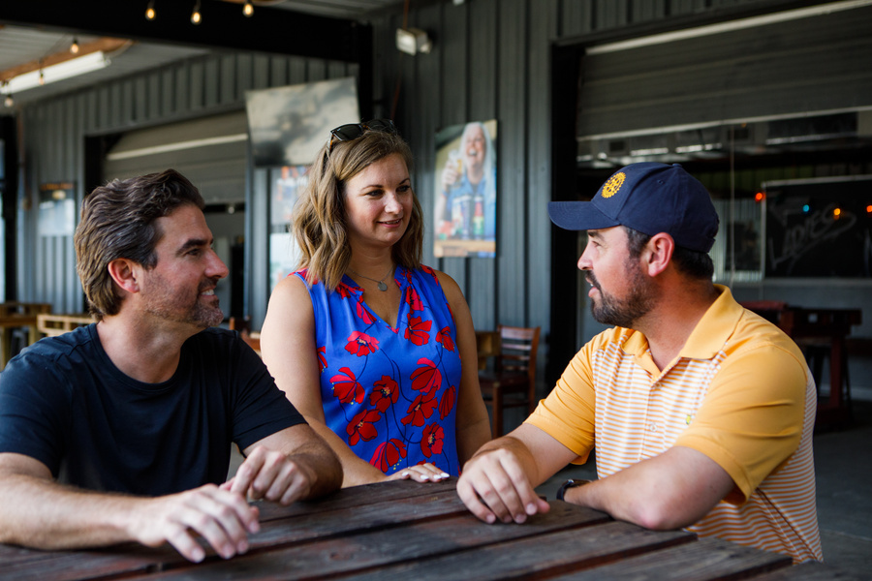
Hvem ønsker vi i klubben vår?
  ROTARIANER 2.0
Fra næringslivet
Akademia
Ildsjeler
Ulik bakgrunn
Gammel & Unge
Unge fremadstormende
Alle trenger personlig oppfølging
Notes:
MOTIVASJON: En klubb med kun 15-20 medlemmer i aldersgruppen 70-80 år vil ha under 6 medlemmer etter 10-15 år
Når noen viser interesse, sørg for å følge opp raskt med informasjon og en invitasjon til et møte.
Skap en varm og inkluderende atmosfære for nye gjester, slik at de føler seg velkomne. Gammel & Unge
Ha en god fadderordning for nye medlemmer, slik at de får god veiledning og støtte i starten. Fadderen kan hjelpe det nye medlemmet med å forstå Rotarys verdier, tradisjoner og aktiviteter

Slide 6

Er det sant?
Er det rettferdig overfor alle det angår?
Vil det skape god vilje og bedre vennskap?
Vil det være til beste for alle det angår?
  VÅRE VERDIER
Notes:
I dagens samfunn trenger vi å sette fokus på våre verdier. Si noen velvalgte ord om klubbens verdier

Slide 7
  SAMARBEID
Et tips!
Lag en liste med alle bedrifter og frivillige organisasjoner
Husk at de som er med i disse, er tilbøyelige til å være med i flere organisasjoner
Notes:
Bygg relasjoner med lokale bedrifter, skoler og frivillige organisasjoner.
Tilby partnerskap på prosjekter der de involverte kan få innblikk i Rotarys arbeid.
Har dere andre Rotary-klubber i nærmiljøet som dere kan spille på lag med?
Hva med å samarbeide om dugnader?

Slide 8
  To Do
  Gjøremålsliste
  Liste potensielle medlemmer
  Invitasjon
  En plan for hvordan møte gjesten
  Eget vervemøte
  Tildele faddere
  Hva som skal sies av hvem
  Servering
  Tid fra/til
  Oppfølging

Slide 9
Markedsføring
  HVA VI KAN GJØRE
Vårt omdømme
Personlig oppfølging
FRIVILLIGHET
Visste du at ca. 60% av de som er “midt i livet” er villige til å gjøre frivillig arbeid?
Og at 55% av de er oppfordret av venner og bekjente til å delta i slikt arbeid?
Notes:
Det er de som ikke kjenner oss som vil søke etter mer informasjon om oss. Bruk nettsider og sosiale medier med god informasjon som vil vekke interesse fra andre enn medlemmer. Bruk godt norsk språk og unngå forkortelser og annet internt Rotary-språk.
Fortell om de gode prosjektene og hvilken effekt de har i sitt lokalsamfunnet. Enten det her i Norge eller internasjonalt. Bruk klubbens nettside og sosiale medier til dette.
Intern kommunikasjon som referater og annet intern klubbinfo legges i egen fane som heter «For medlemmer» på nettsiden. Skriv gjerne noe om interessante foredrag og legg de på fremsiden, men da med fokus på de folk på utsiden av klubben. Det bidrar til å skape attraktivitet for potensielle medlemmer.
Bruk lokal eller regional presse til å informere om prosjekter og arrangementer. Og bruk der anledning til å få inn litt om hva er Rotary og hva gjør vi i tillegg
På distriktets nettside ligger det mye innhold som klubben kan kopiere. Bruk den som kilde og inspirasjon til stoff!
Bli med større felles aksjoner som arrangeres av mange klubber som End-polio akjsjonen og «Rotary rydder for miljøet». På de aksjonene er det lett å invitere med flere som ikke er medlemmer å støtte en god sak! Og å invitere med pressen å komme.
----------
Omdømme
Vær aktive i lokale prosjekter og vis frem det positive arbeidet dere gjør. Gjerne sammen andre samarbeidspartnere.
Arranger et "åpen dag"-møte, stå på stand eller gjennomføre informasjons-
møter der dere presenterer Rotary er og hva dere gjør i lokalt og nasjonalt.
Når noen viser interesse, sørg for å følge opp raskt med informasjon og en invitasjon til et møte.
Skap en varm og inkluderende atmosfære for nye gjester, slik at de føler seg velkomne.
Ha en god fadderordning for nye medlemmer, slik at de får god veiledning(lenke) og støtte i starten. Fadderen kan hjelpe det nye medlemmet med å forstå Rotarys verdier, tradisjoner og aktiviteter
Inviter foredragsholdere som kan trekke folk, samtidig som dere viser frem

Slide 10
  REKRUTTERINGSPLAN(1)
MÅLSETTING
Rekruttere x antall nye medlemmer.
MÅLGRUPPER
Lokale ledere og yrkesaktive personer i alderen 40 år og oppover.
Småbarnsforeldre som trenger en times avbrekk i en hektisk hverdag?
Personer med interesse for samfunn, nettverks-bygging og personlig utvikling.
Frivillige og ildsjeler som allerede er engasjert lokalt.
LAG LISTER!

Slide 11
  MÅLGRUPPENE
Typer
Samfunnslag
Akademia
Venner
Kolleger
Pensjonister
Notes:
Finn ut hvilken type personer dere ønsker å rekruttere (yrkesbakgrunn, alder, interesser, engasjement for lokalsamfunnet).
Tenk på folk i næringslivet, frivillige organisasjoner, akademia, og andre som kan bidra til klubbens arbeid. Yrkesaktive personer i alderen 40 år og popover, Personer med interesse for samfunnstjeneste, nettverks-bygging og personlig utvikling
Be klubbens medlemmer invitere venner, kolleger eller bekjente til klubbmøter eller arrangementer.
Oppmuntre medlemmer til å snakke om Rotarys formål og aktiviteter i sine nettverk.
Ha en målsetting: Rekruttere x antall nye medlemmer innen det neste året.

Slide 12
  REKRUTTERINGSPLAN (2)
TILTAK
Åpen dag med en kort presentasjon av Rotarys verdier og prosjekter.
Personlige invitasjoner
Foredrag fra en inspirerende gjestetaler.
Mulighet for uformell mingling og spørsmål.
Annonser i lokale medier og på sosiale medier
Personlig oppfølging
Skap en inkluderende atmosfære
  <ditt klubbnavn>

Slide 13
  TIL SLUTT – HUSK…
  S
  NAKK
  P
  OSITIVT
  O
  M
  R
  OTARY
  Set SPOR der dere ferdes!

